Slide 1
郑和远航

Slide 2
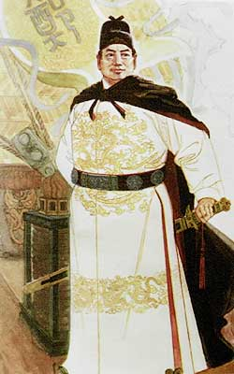
郑和（1371~1433）：
中国明初航海家，回族，原姓马，出生于云南，12岁入宫做太监，后被提拔为内官监，赐姓郑。
郑和体格强健，聪明好学，机敏善辩。他原先信仰伊斯兰教，入宫后又信仰佛教。佛教以“佛”“法”“僧”为三宝，他也因此被封为“三宝（三保）太监”。

Slide 3
用一到两个字填空：
大
规模（ ）
时间（ ）
范围（ ）
意义（ ）
影响（ ）
长
广
重大
深远

Slide 4
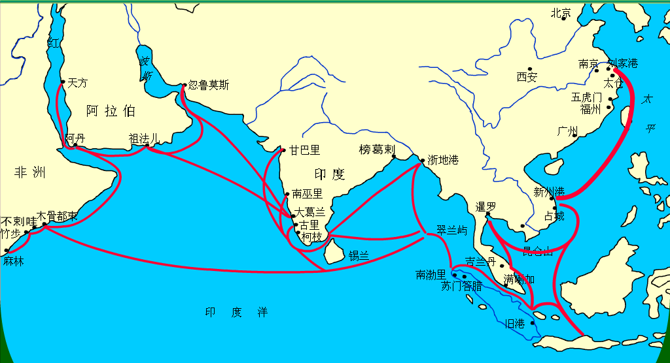

Slide 5
码头 派遣 仪器
抱拳 赠送 撕裂
（号码）
（尺码）

Slide 6
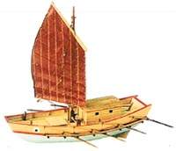
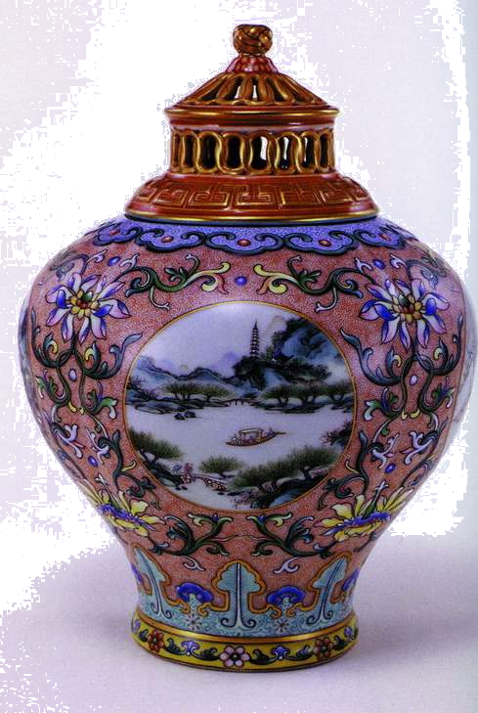
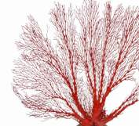
桅杆
瓷器 珊瑚
身材魁梧 鬓发全白
炫耀武力、威胁别人

Slide 7
人山人海 友好亲切 镇定自若
规模宏大 热烈欢迎 奋勇前进
雄伟壮观 扶老携幼 严阵以待
浩浩荡荡 惊叹不已 化险为夷

Slide 8
人山人海
规模宏大
雄伟壮观
浩浩荡荡
——第一节
第二节
——第三节

Slide 9
两百多艘船只整齐地停靠在码头边。其中六十二艘大船特别雄伟壮观，这些大船又叫“宝船”。每艘宝船长148米，宽60米，有十多层楼房那么高。船上有九根桅杆和十二面风帆，可以乘坐一千多人，需由二三百人驾驶。船上配备着航海罗盘等当时最先进的仪器。紧挨着宝船的还有许多战船、粮船和水船。

Slide 10
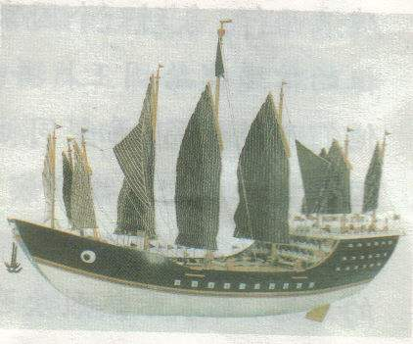
宝船

Slide 11
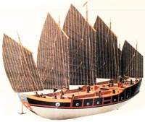
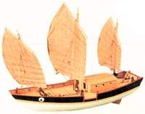
战船
粮船
水船

Slide 12
两百多艘船只整齐地停靠在码头边。其中六十二艘大船特别雄伟壮观，这些大船又叫“宝船”。每艘宝船长148米，宽60米，有十多层楼房那么高。船上有九根桅杆和十二面风帆，可以乘坐一千多人，需由二三百人驾驶。船上配备着航海罗盘等当时最先进的仪器。紧挨着宝船的还有许多战船、粮船和水船。

Slide 13
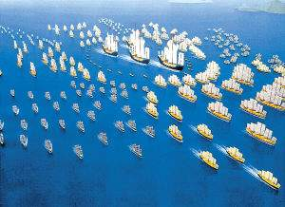
在人们的欢呼声和祝福声中，船队
像一条巨龙，浩浩荡荡地出发了。

Slide 14
将近中午，身材魁梧的郑和健步走上指挥船。他双手抱拳向岸上的人群告别，接着高举令旗，大声喊道：“启航！”

Slide 15
将近中午，身材魁梧的郑和健步走上指挥船。他双手抱拳向岸上的人群告别，接着高举令旗，大声喊道：“启航！”

Slide 16
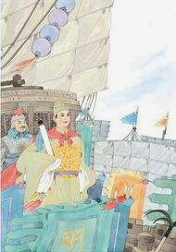
令出如山
振臂一呼
踌躇满志
大展宏图

Slide 17
将近中午，身材魁梧的郑和健步走上指挥船。他双手抱拳向岸上的人群告别，接着高举令旗，大声喊道：“启航！”

